Slide 1
课程报考
（3个步骤）

Slide 2
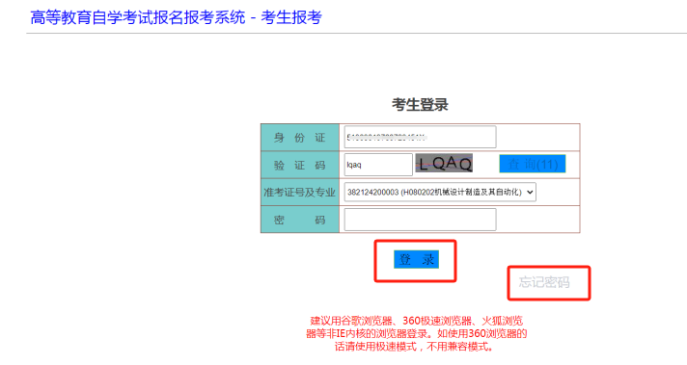
第1步：登录系统
打开https://zk.sceea.cn，选“课程报考及缴费”，进入首页。
自行查询/选择准考证号及专业（有多个号的用下拉菜单选）。
新生用自己设置的密码登录。
在籍考生初始密码是身份证号后6位（登录后尽快重置密码）。

Slide 3
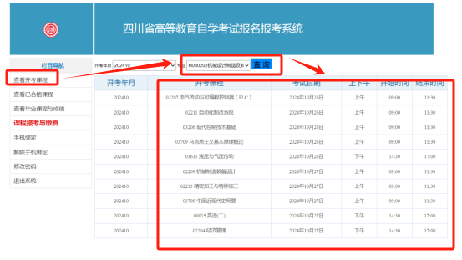
第2步：查看课程（支持3种查看方式：开考课程、已合格课程、毕业课程与成绩）
一是查看开考课程（系统默认显示本专业、本次开考课程）。
记住本次拟报考的课程代码。

Slide 4
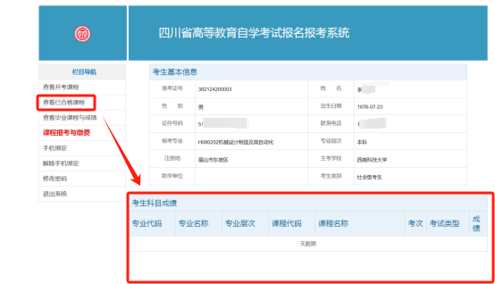
二是查看已合格课程（ 若无数据显示，则表示无合格课程）。

Slide 5
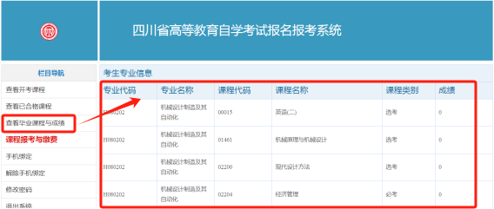
三是查看毕业课程与成绩（ 查看哪些已合格、哪些待合格）。

Slide 6
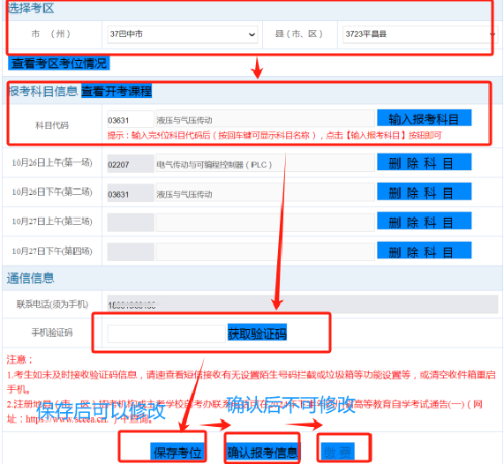
第3步：报考缴费
选择考区→输入报考科目→获取验证码→保存考位→确认报考信息→缴费。

Slide 7
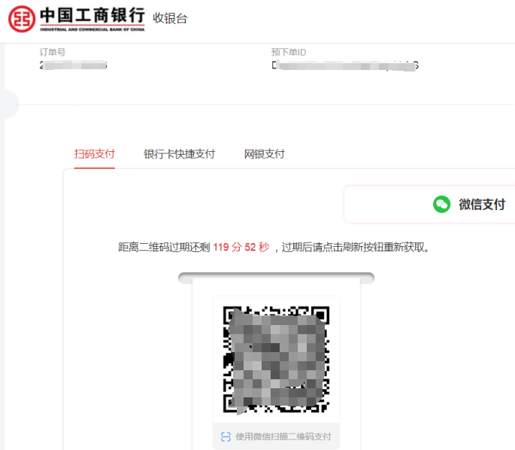
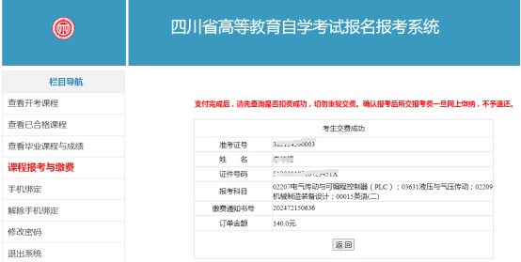
***缴费平台：中国工商银行“合利宝”
***支付方式：微信支付

Slide 8
***课程报考及缴费阶段常见问题
报考后还可以修改不？
具体分两种情况：
选择“保存考位”——可以修改（增加、删除、重新报考均可）
已选“确认报考信息”——不可修改（除非未缴费、考位被释放）
已合格课程还可以重复报考不？
可以。但系统会提示重复报考。
系统响应延缓会否导致重复缴费？
不会重复缴费。
缴费成功后可以退费不？
报考信息一经确认并缴费成功后，不能退费。
报考时收不到短信怎么办？
与注册阶段的解决办法一样。

Slide 9
时间节点
新生注册：9月11日-13日，每天9:00-22:00
信息审核：9月11日9:00-14日17:00
课程报考：9月18日-21日，每天9:00-22:00
网上缴费：9月19日-21日，每天9:00-22:00
（9月19日、20日当天正常报考结束后，要清理无效报考数据释放考位）
打准考证：10月21日9:00-27日14:45
正式考试：10月26日-27日，上午9:00-11:30，下午14:30-17:00

